Slide 1
Tópicos Avanzados de Redes

Slide 2
HUB - Switch MAC - ARP Características y diferencias

Slide 3
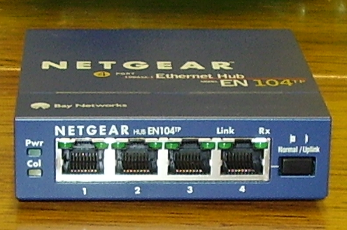
HUB
Un Hub es un equipo de redes que permite conectar entre sí otros equipos o dispositivos retransmitiendo los paquetes de datos desde cualquiera de ellos hacia todos los demás.
Han dejado de utilizarse por la gran cantidad de colisiones y tráfico de red que producen.

Slide 4
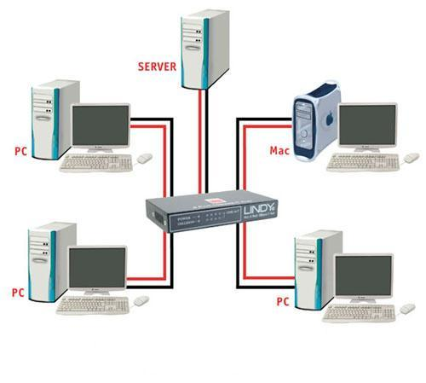
HUB
Básicamente extiende la funcionalidad de la red (LAN) para que el cableado pueda ser extendido a mayor distancia, es por esto que un "Hub" puede ser considerado como una repetidor. El problema es que el "Hub" transmite estos "Broadcasts" a todos los puertos que contenga

Slide 5
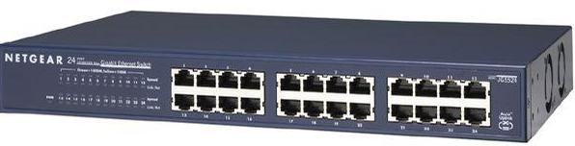
Switch
El switch toma decisiones basándose en las direcciones MAC y los hubs no toman ninguna decisión. Como los switches son capaces de tomar decisiones, así hacen que la LAN sea mucho más eficiente.
El propósito del switch es concentrar la conectividad, haciendo que la transmisión de datos sea más eficiente.
La diferencia entre un hub y un switch está dada por lo que sucede dentro de cada dispositivo.
Los swiches por lo general, son administrables tanto por medio de un puerto de consola y/o con un usuario y clave.

Slide 6
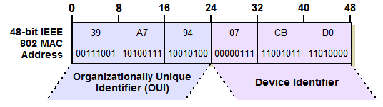
MAC Address (Media Access Control)
¿Que es la MAC Adress?
La MAC es un identificador de 48 bits, aa:00:ee:55:ee:99 por ej. (6 bloques hexa) y es la dirección física de cada una de las tarjetas de red así como la propia de el switch que por lo general no se puede cambiar .
Cada MAC es única, entonces estos switches no buscan direcciones IP´s sino direcciones MAC.

Slide 7
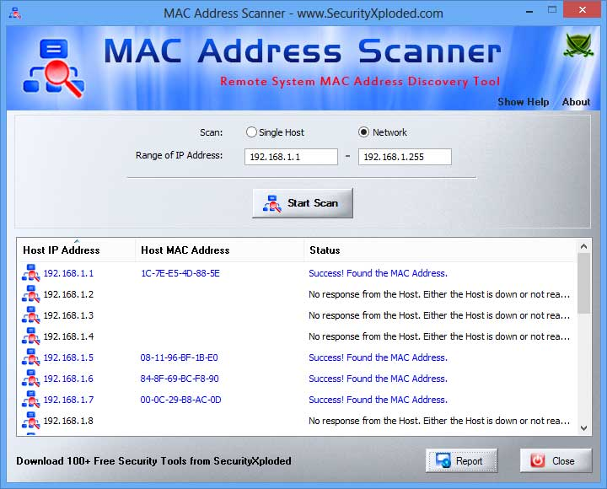
MAC Address (Media Access Control)
¿Cómo saber que MAC tiene asignada una NIC? (soft)

Slide 8
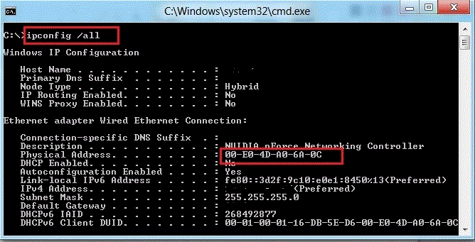
MAC Address (Media Access Control)
¿Cómo saber que MAC tiene asignada una NIC? (ipconfig)

Slide 9
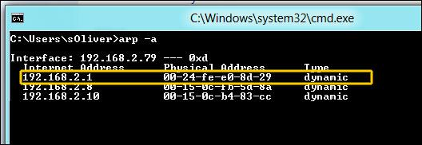
MAC Address (Media Access Control)
¿Cómo saber que MAC tiene asignada una NIC? (ARP)
La ejecución de este comando permite ver como se vincula la IP con la MAC Address.

Slide 10
ARP(Address Resolution Protocol)
ARP se utiliza para convertir una dirección IP a una dirección física tal como una dirección de Ethernet.
ARP se ha implementado con muchas combinaciones de tecnologías de red y la capa de enlace de datos, tales como IPv4, Chaosnet, DECnet y Xerox PARC universal de paquetes (PUP) utilizando estándares IEEE 802, FDDI, X.25, Frame Relay y modo de transferencia asíncrono (ATM) .
IPv4 a través de IEEE 802.3 y IEEE 802.11 es el caso más común.

Slide 11
Colision
Uno de los problemas que se puede producir, cuando dos bits se propagan al mismo tiempo en la misma red, es una colisión.
En una red pequeña y de baja velocidad es posible implementar un sistema que permita que sólo dos computadores envíen mensajes,
cada uno por turnos. Esto significa que ambas pueden mandar mensajes, pero sólo podría haber un bit en el sistema.
El problema es que en las grandes redes hay muchos computadores conectados, cada uno de los cuales desea comunicar miles de millones
de bits por segundo. Recordar que los "bits" en realidad son paquetes que contienen muchos bits.

Slide 12
Colision
Se pueden producir problemas graves como resultado del exceso de tráfico en la red. Si hay solamente un cable que interconecta todos
los dispositivos de una red, o si los segmentos de una red están conectados solamente a través de dispositivos no filtrantes como,
por ejemplo, los repetidores, puede ocurrir que más de un usuario trate de enviar datos a través de la red al mismo tiempo.
Ethernet permite que sólo un paquete de datos por vez pueda acceder al cable. Si más de un nodo intenta transmitir simultáneamente, se produce una colisión y se dañan los datos de cada uno de los dispositivos. El área dentro de la red donde los paquetes se originan y colisionan, se denomina dominio de colisión, e incluye todos los entornos de medios compartidos. Por ejemplo, un alambre puede estar conectado con otro a través de cables de conexión, transceptores, paneles de conexión, repetidores e incluso hubs.
Todas estas interconexiones de la Capa 1 forman parte del dominio de colisión.

Slide 13
Colision
Cuando se produce una colisión, los paquetes de datos involucrados se destruyen, bit por bit. Para evitar este problema, la red debe disponer de un sistema que pueda manejar la competencia por el medio (contención). Al igual que lo que ocurre con dos automóviles, que no pueden ocupar el mismo espacio, o la misma carretera, al mismo tiempo, tampoco es posible que dos señales ocupen el mismo medio simultáneamente.
En general, se cree que las colisiones son malas ya que degradan el desempeño de la red. Sin embargo, una cantidad determinada de colisiones es una función natural de un entorno de medios compartidos (es decir, un dominio de colisión) ya que una gran cantidad de computadores intentan comunicarse entre sí simultáneamente, usando el mismo cable.

Slide 14
Colision
Un puente puede eliminar el tráfico innecesario en una red con mucha actividad dividiendo la red en segmentos y filtrando el tráfico basándose en la dirección de la estación.
El tráfico entre dispositivos en el mismo segmento no atraviesa el puente, y afecta otros segmentos. Esto funciona bien, siempre y cuando el tráfico entre segmentos no sea demasiado.
En caso contrario, el puente se puede transformar en un cuello de botella, y de hecho puede reducir la velocidad de la comunicación.
La mejor solución para este problema es la utilización de switches para la correcta segmentación de una LAN.

Slide 15
Encapsulamiento
El encapsulamiento es el proceso por el cual los datos, que se deben enviar a través de una red, se deben colocar en paquetes que se puedan administrar y rastrear.
Las tres capas superiores del modelo OSI (aplicación, presentación y sesión) preparan los datos para su transmisión creando un formato común para la transmisión.
La capa de transporte divide los datos en unidades de un tamaño que se pueda administrar, denominadas segmentos. También asigna números de secuencia a los segmentos para asegurarse de que los hosts receptores vuelvan a unir los datos en el orden correcto. Luego la capa de red encapsula el segmento creando un paquete. Le agrega al paquete una dirección de red destino y origen, por lo general IP.

Slide 16
Encapsulamiento
En la capa de enlace de datos continúa el encapsulamiento del paquete, con la creación de una trama. Le agrega a la trama la dirección local (MAC) origen y destino. Luego, la capa de enlace de datos transmite los bits binarios de la trama a través de los medios de la capa física.
Cuando los datos se transmiten simplemente en una red LAN, se habla de las unidades de datos en términos de tramas, debido a que la dirección MAC es todo lo que se necesita para llegar desde el host origen hasta el host destino. Pero si se deben enviar los datos a otro host a través de una red interna o Internet, los paquetes se transforman en la unidad de datos a la que se hace referencia. Esto se debe a que la dirección de red del paquete contiene la dirección destino final del host al que se envían los datos (el paquete).

Slide 17
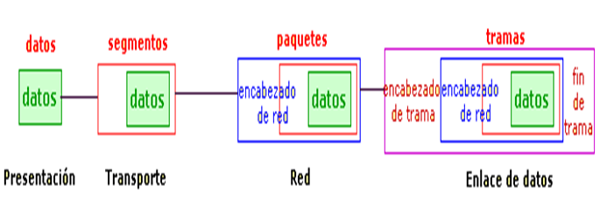
Encapsulamiento
Las tres capas inferiores (red, enlace de datos, física) del modelo OSI son las capas principales de transporte de los datos a través de una red interna o de Internet.

Slide 18
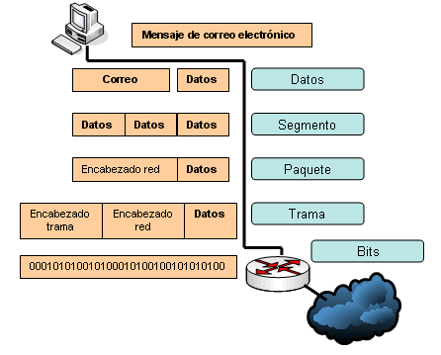
Encapsulamiento

